Slide 1
Számítógépes képalkotás

Slide 2
Számítógépes képalkotás (CV) Bevezetés

Slide 3


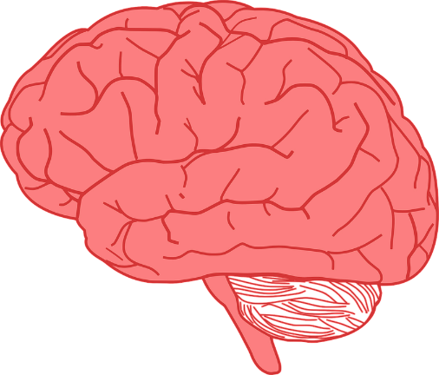
Vizuális érzékelés
Hogyan látnak és ismernek fel dolgokat az emberek?
A szemünkkel látunk
A látottakat az agyunkkal dolgozzuk fel

Slide 4

Számítógépes képalkotás (CV)
Hogyan lehetséges, hogy egy számítógép látja és felismeri a tárgyakat?
Notes:
Mit gondolsz?
Hogyan működik?

Slide 5
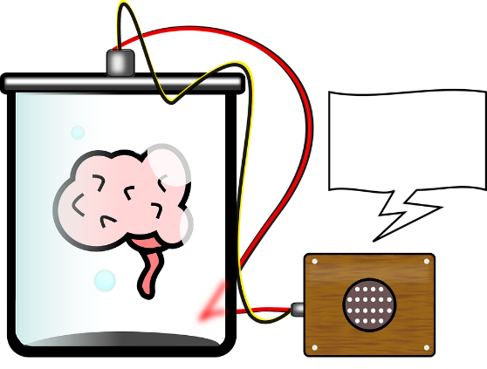
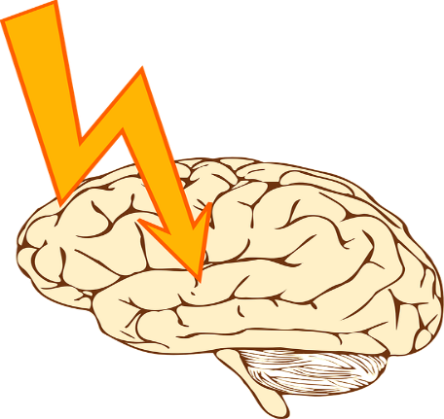


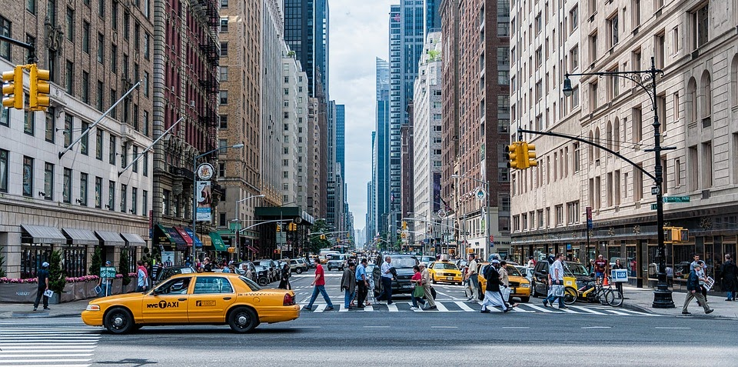

Számítógépes képalkotás (CV)
Általános működés
tanulás
kép készítés
információk feldolgozása
Közlekedési lámpa
autó
autó
gyalogos
eredmény

Slide 6
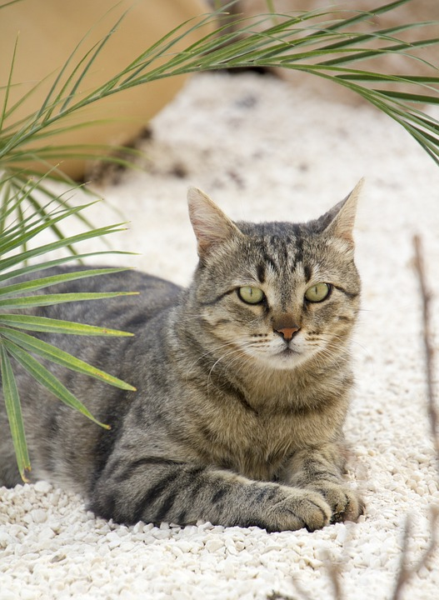
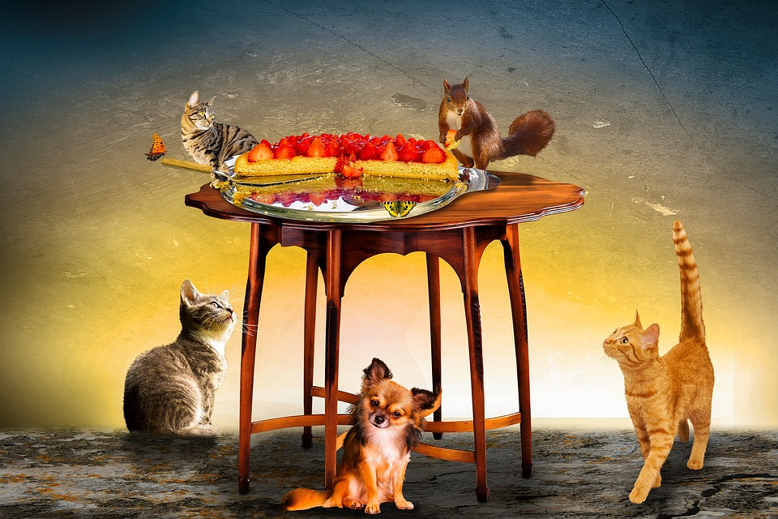
Néhány számítógépes képalkotási (CV) feladat
osztályozás + helymeghatározás
besorolás
tárgyfelismerés
Macska
Macska az X,Y pozícióban
Macska , patkány , kutya , asztal
Fedezd fel a CV egyéb alkalmazásait - interaktív:
https://aidemos.microsoft.com/computer-vision/recognize

Slide 7
Digitális képek – Az alapok

Slide 8
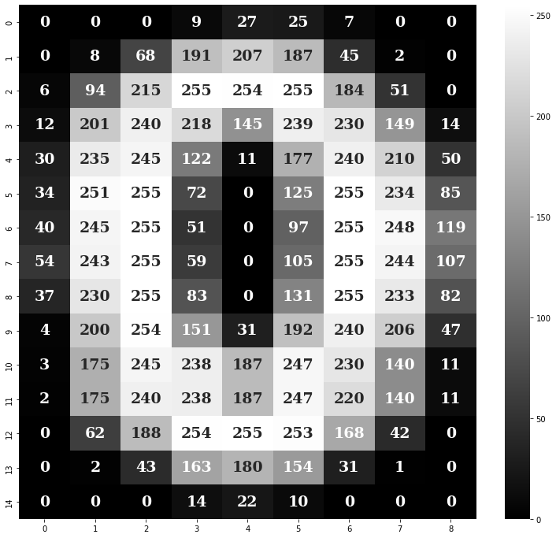
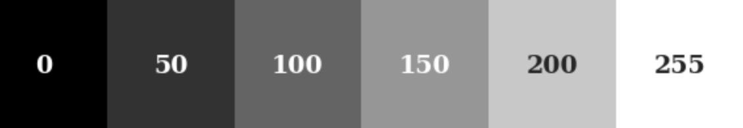
Hogyan történik a képek feldolgozása?
A képek pixelekből tevődnek össze
A pixelek színértékkel rendelkeznek
A szürkeárnyalatos képek könnyen menthetők

Slide 9
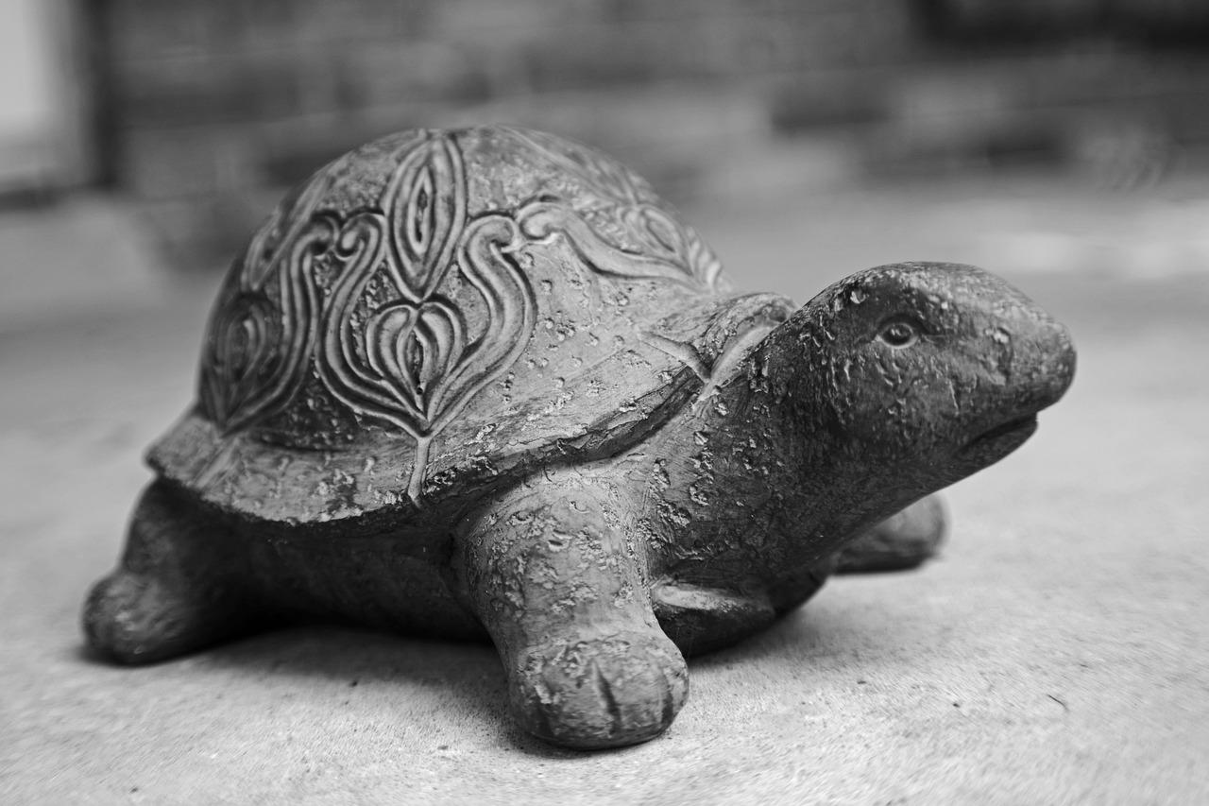


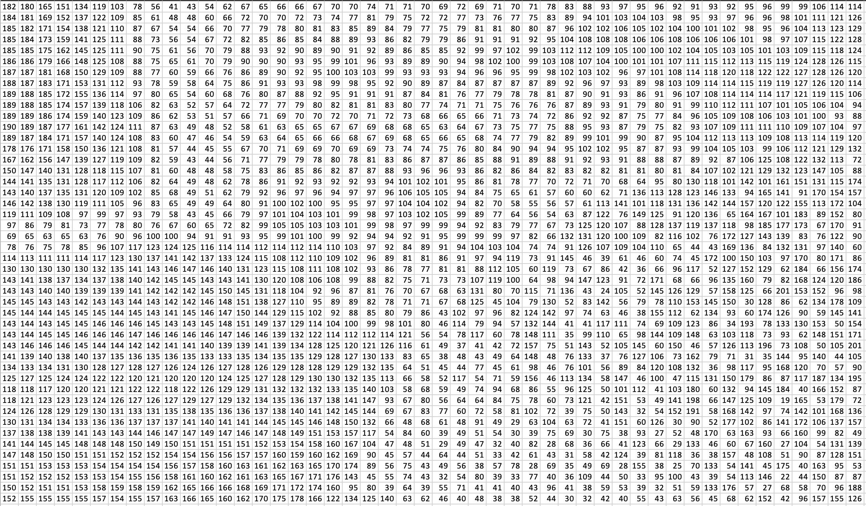
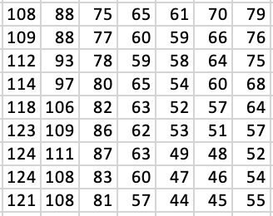
Az első összehasonlítás
A számítógép így „látja"
Mi ezt látjuk

Slide 10






Kitöltési algoritmus
Hogyan működhet ez az algoritmus?
Írjátok le az egyes lépéseket!

Slide 11


Kitöltési algoritmus
Hogyan működhet ez az algoritmus?
Vegyél két színt (háttér és betűszín)!
Helyezd az ecsetet a kiindulási pontra!
Tartsd a festést addig, amíg az ecset alatti pont más színű lesz, mint a háttér!
Amikor minden be van festve, ellenőrizd, hogy mennyi ecsetszínt használt fel!

Slide 12

Kitöltési algoritmus
Milyen problémák merülhetnek fel?

Slide 13
Klasszikus CV algoritmusok

Slide 14

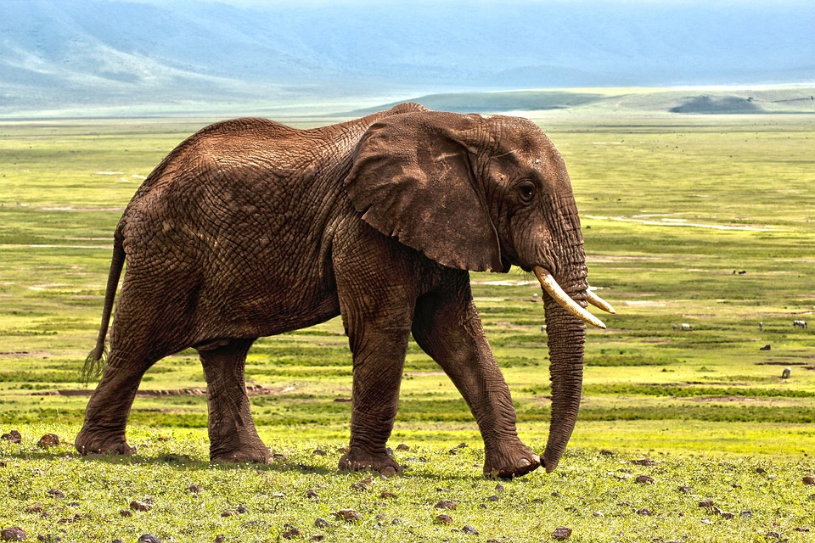
Mit látsz?

Slide 15

… és most?
Image created with https://openai.com/dall-e-2/
Notes:
A képen szereplő információk a lényegesre absztraktálták. Csak a körvonallakkal rendelkezünk, és így is felismerhető az elefánt.
A kép a Dall-E 2 segítségével készült.

Slide 16

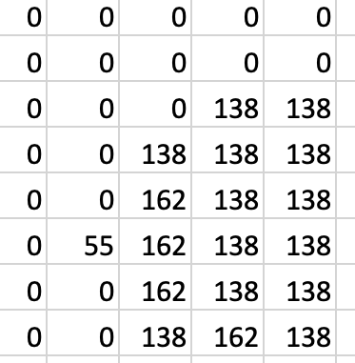



Élérzékelő algoritmus

Slide 17
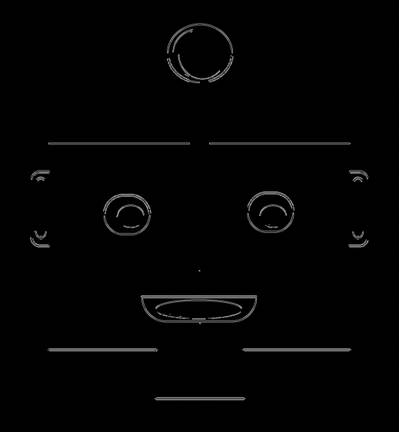


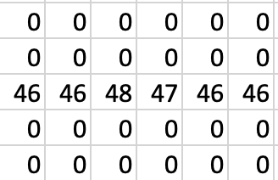

Vízszintes élek

Slide 18
Vízszintes élek kiszámítása
 | A | B | C | D
a | 255 | 255 | 255 | 255
b | 234 | 239 | 234 | 241
c | 40 | 0 | 8th | 98
i.e | 0 | 0 | 4 | 0
Számítási szabályok
Aa - Ab
Ba - Bb
Ca – Cb
Da – Db
...

Slide 19
Vízszintes élek kiszámítása
 | A | B | C | D
a | 255 | 255 | 255 | 255
b | 234 | 239 | 234 | 241
c | 40 | 0 | 8th | 98
i.e | 0 | 0 | 4 | 0
 | A | B | C | D
a | 21 | 16 | 21 | 14
b | 194 | ? | ? | ?
c | ? | ? | ? | ?
i.e | ? | ? | ? | ?
Aa - Ab
Ba – Bb
Ca – Cb
Da – Db
Ab – Ac = 234 – 40 ➔ 194
Notes:
megoldás :
| A | B | C | D
a | 21 | 16 | 21 | 14
b | 194 | 239 | 226 | 143
c | 40 | 0 | 4 | 98

Slide 20
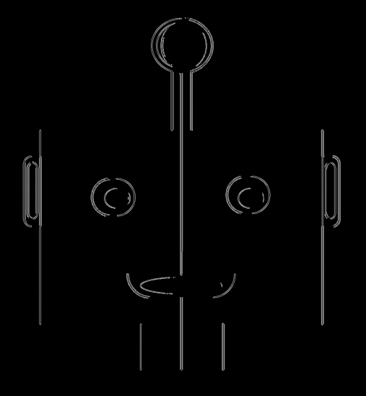

Függőleges élek

Slide 21
Függőleges élek kiszámítása
 | A | B | C | D
a | 255 | 255 | 49 | 1
b | 255 | 239 | 1 | 0
c | 255 | 249 | 4 | 0
i.e | 250 | 250 | 57 | 0
Számtási szabályok
Aa-Ba
Ab - Ba
Ac - Bb
Ad – Bd
...
?
Ba - Ba = 255 - 49 ➔ 206

Slide 22
Függőleges élek kiszámítása
 | A | B | C | D
a | 255 | 255 | 49 | 1
b | 255 | 239 | 1 | 0
c | 255 | 249 | 4 | 0
i.e | 250 | 250 | 57 | 0
 | A | B | C | D
a | 0 | 206 | ? | ?
b | 16 | ? | ? | ?
c | 6 | ? | ? | ?
i.e | 0 | ? | ? | ?
Aa-Ba
Ab - Ba
Ac - Bb
Ad – Bd
Notes:
megoldás:
| A | B | c
a | 0 | 206 | 48
b | 16 | 238 | 1
c | 6 | 245 | 4
d | 0 | 193 | 56
​
​

Slide 23

Élek kombinációja
+
=

Slide 24
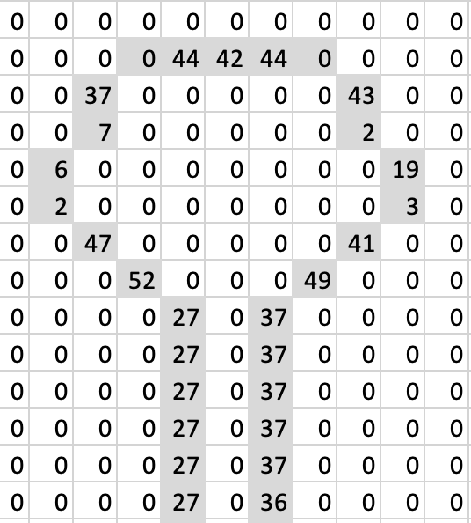



Élek kombinációja

Slide 25

Összehasonlítás az eredeti képpel
Felismeri a számítógép, hogy mi van a képen?
Nem - ehhez további lépésekre van szükség
Az észlelt élek további feldolgozása
Formák felismerése (téglalap, kör, ...)
Felügyelt tanulás

Slide 26
Arcfelismerés

Slide 27

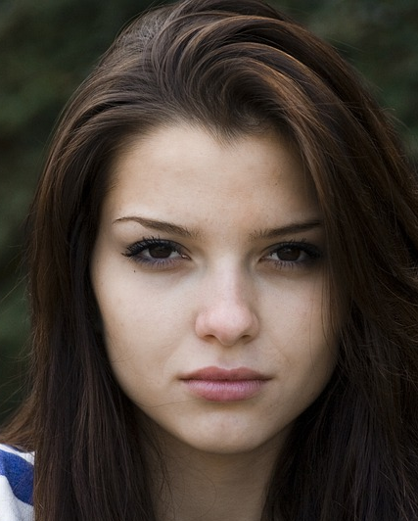
Arcfelismerés
Hogyan ismersz fel egy arcot egy képen?

Slide 28

Arcfelismerés
Milyen jellemzői vannak az emberi arcnak?
A szemöldök sötétebb, mint a homlok
Az orrhíd világosabb, mint...
Egyéb jellemzők?

Slide 29

Arcfelismerés
Hogyan ismer fel a számítógép egy arcot egy képen?

Slide 30
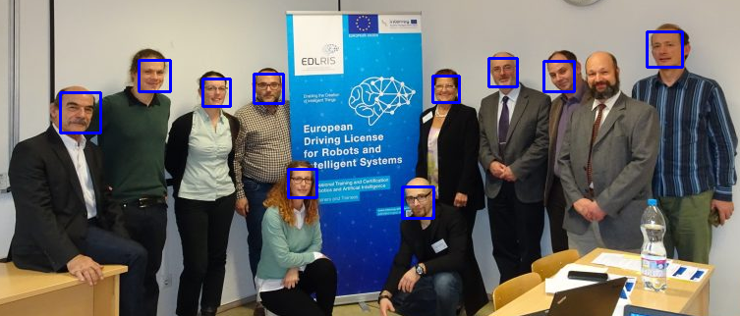
Viola Jones algoritmus
2001-ben fejlesztette ki Paul Viola and Michael Jones
hatékony sablonfelismerés valós időben
képek és videók
felismeri az arcokat, de nem különbözteti meg őket
Notes:
Paul Viola and Michael Jones

Slide 31

Mozgóablak
A képek egynél több arcot tartalmazhatnak Vizsgáljuk meg a metszeteket (piros téglalap)
A méret az alpontban kiigazításra kerül

Slide 32
Viola Jones algoritmusának lényege
A Haar-szerű jellemzők kis dobozok, amelyek matematikai számítások segítségével segítik az algoritmust az arc különböző részeinek felismerésében.
él funkciók
vonal funkciók
négy téglalap funkció
A funkcióknak nincs rögzített méretük, és igény szerint beállíthatók.

Slide 33
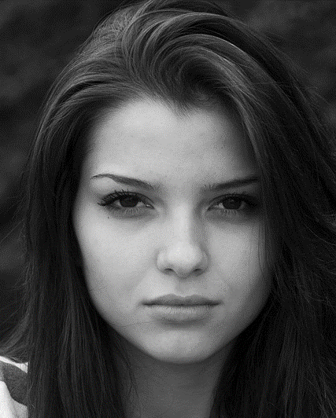
Haar-szerű jellemzők
Szürkeárnyalatosra konvertált kép
Konkrét jellemzők keresése (funkció)

Slide 34

Tehát hogyan is működik ez az algoritmus?
... nézzünk néhány gyakorlati példát
Link a videóhoz: https://www.youtube.com/watch?v=hPCTwxF0qf4 _

Slide 35

Viola Jones munkamenete
Először helyezzétek a piros téglalapot a bal felső sarokkal a nyomtatott kép A1-es szakaszára.
Vizsgáljátok meg, hogy mely jellemzők illeszkednek az aktuális szegmensbe (piros téglalap). A következő sorrendben járjatok el:
ezt nézzétek meg először:
azután ezt:
végül pedig:
ha valamelyik jellemző nem jelenik meg a szegmensben, akkor egyenesen a 3. lépésre léphettek
egy arcot csak akkor ismer fel, ha mindhárom jellemző egy szegmensben fordul elő
Helyezzétek a piros téglalapot egymás után a B1, C1, A2, B2, C2, A3, B3, C3, A4, B4, C4 szegmensre, és ismételjétek meg a 2. lépést minden szegmensnél.

Slide 36



Viola Jones munkamenete
nem arc
nem arc
nem arc
arc-felismerés!

Slide 37

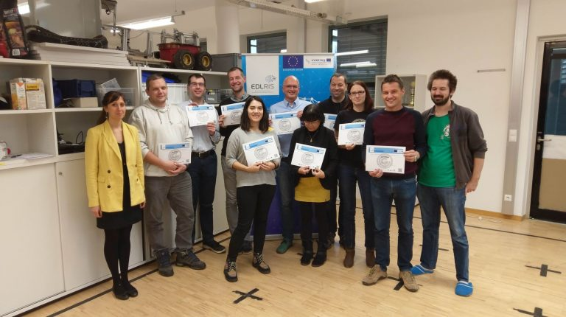
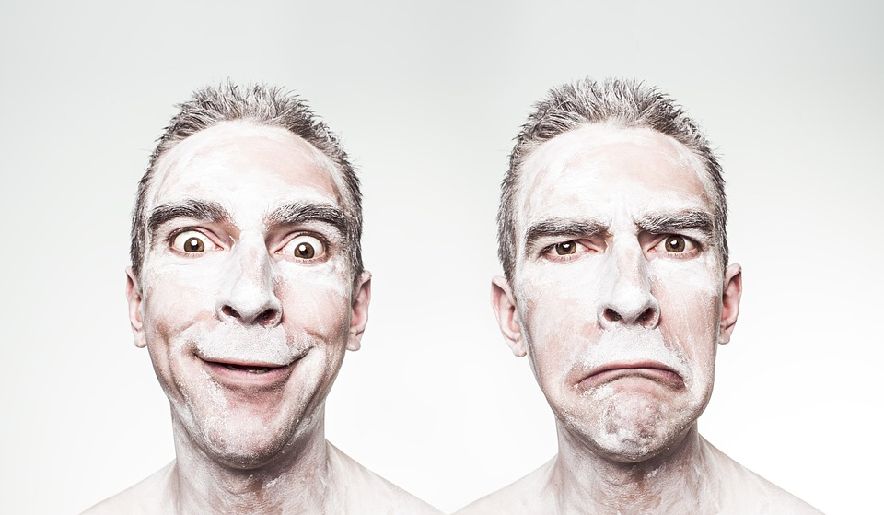
Haladó feladat
Próbáljátok ki a Viola Jones algoritmust Pythonban (ViolaJones.py)
Módosítsátok a alábbi paramétereket, hogy minél több arcot ismerjen fel a képeken:
scaleFactor
minNeighbors
minSize
Notes:
Jó megoldás:
scaleFactor = 1.1
minNeighbors = 4
minSize =( 20 , 20 )

Slide 38
Gépi tanulás a számítógépes képalkotásban

Slide 39






Rövid összefoglaló
Tanulás
Adjátok meg a felismerendő tárgy(ak)at tartalmazó képet
A kép feldolgozása és összehasonlítása a betanított modellel
Az eredmények kiadása
közlekedési lámpa
autó
gyalogos
Felügyelt tanulás

Slide 40
Most itt az ideje, hogy egy saját számítógépes felismerő algoritmust fejlesszetek!
https://machinelearningforkids.co.uk/?lang=en
" Arcfeloldás okostelefonokhoz"

Slide 41
Összefoglalás
Lehetőségek és korlátok

Slide 42

Ideje megbeszélni az eddig hallottakat...
Ismersz egy izgalmas alkalmazást a számítógépes felismerés témakörében a mindennapi életedből?
Hogy tudtad összezavarni a számítógépet?
... és milyen veszélyek származhatnak ebből?

Slide 43
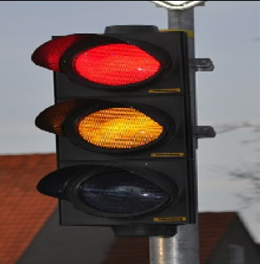
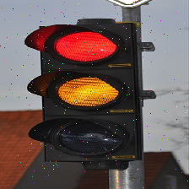

Az MI becsapása
Eredeti kép
Pixelcsere után
besorolva:
Közlekedési lámpa (99%)
besorolva:
Konzervnyitó (85%)
Notes:
Further Info : https://towardsdatascience.com/fooling-neural-networks-with-adversarial-examples-8afd36258a03

